Slide 1
第二章 对称性操作群
§2.1 对称操作
§2.2 分子点群

Slide 2

对称是一种很常见的现象。

Slide 3
§2.1 对称操作
一、对称性
对称的概念和变换紧密联系。
系统对某种变换保持不变的性质为系统的对称性.
例 均匀球体对绕通过球心的任意轴的转动变换保持不变。即球对称.
球体对球心的反演保持不变.

Slide 4
二.对称操作
1.对称操作
(1) 定义
使某个物质体系所占空间位置与原来位置重合的动作，称为对称操作(变换).
(2) 满足两个条件
a. 任意两点距离不变；
b. 任意二向量间夹角不变.

Slide 5
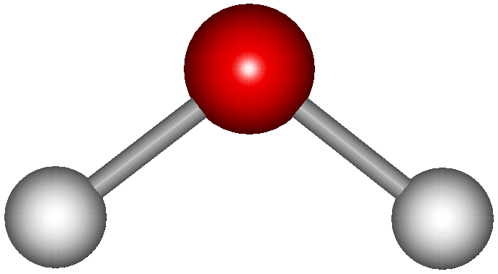
对称元素: 旋转轴
    对称操作：不改变图形中任何两点的距离而能使图形复原的操作叫做对称操作；
    对称元素:对称操作据以进行的几何要素叫做对称元素.
对称操作: 旋转

Slide 6
2. 点操作与空间操作
(1) 点操作
对于分子等有限物体 , 在进行操作时, 物体中至少有一点是不动的, 这种对称操作叫做体系的点操作.
(2) 空间操作
否则称为空间操作 . 即仅满足a , b 两个条件
a. 任意两点距离不变；
b. 任意二向量间夹角不变.

Slide 7
3. 恒等操作
使空间不动或空间中各点都回到原来的位置的操作，称为体系的恒等操作。
相继做两次对称变换定义为两个变换或变换算符的乘积.矩阵则作普通的矩阵乘积。
三个以上对称变换的乘积满足结合律。
三种基本操作：旋转、反映和平移.
4. 平移
空间中所有点沿同一方向移动相同距离的操作.

Slide 8
三. 旋转
1.旋转的定义
绕空间中某条有向直线 l 转某个角度的操作.
称此有向直线 l 为旋转轴.
规定：与 l 轴的正向成右手系的转角位正.
2. 旋转群的定义
定理1：轴过原点的所有旋转构成群.

Slide 9
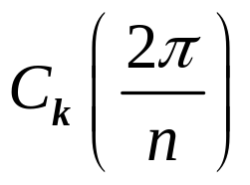
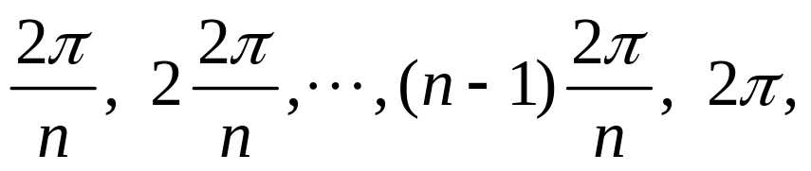
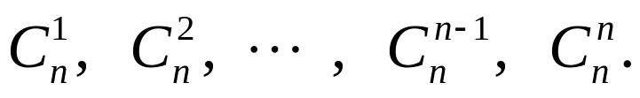
3. n 重轴与主轴
(1) n 重轴 C_{n}
如果旋转 是某体系的对称操作，则称轴k 为此体系的 n 重轴，记作C_{n} .同时将 简记作C_{n} .
绕C_{n} 轴旋转的转角
记作：

Slide 10
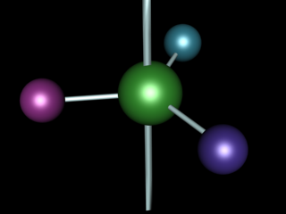
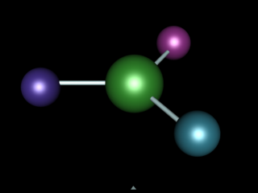
(2) 主轴
体系可能有多条对称轴, 重数n 最大的轴称为主轴.
C
C
３
２

Slide 11
四. 反映
1. 反映的定义
对于某平面 σ 作镜面反射的操作.
设平面σ 以k 为法向量，记此反映为σ 或 σ_{k}.
称此平面为镜面.
σ_{v} ：表示通过主轴的镜面；
σ_{h} ：表示垂直主轴的镜面。

Slide 12
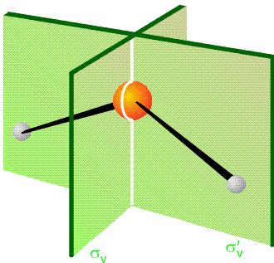

Slide 13
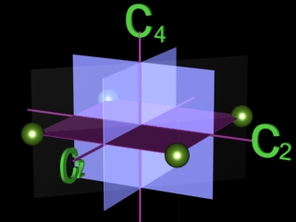
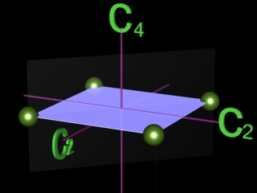
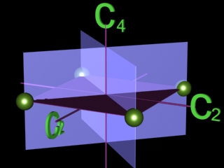
2. 镜面的实例
σ
面：通过主轴
v
镜面
σ
面：垂直于主轴
h
σ
C
面：包含主轴且平分相邻 轴夹角
d
2

Slide 14
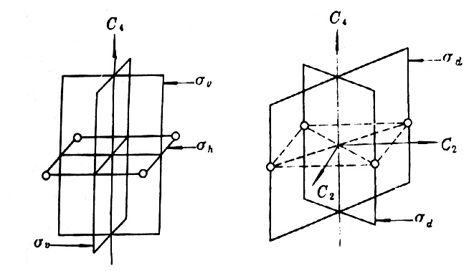
镜面与对称轴关系示意图

Slide 15
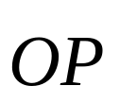
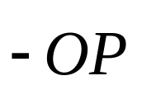
五.反演操作I(iversion)
1. 反演的定义
设O 为空间中一定点，使任一向量 变 的点操作，称为反演. 记作 I .
2. 反演中心
称点O为反演中心.
i^{n} =｛E, n为偶数，i, n 为奇数｝

Slide 16
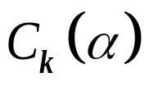
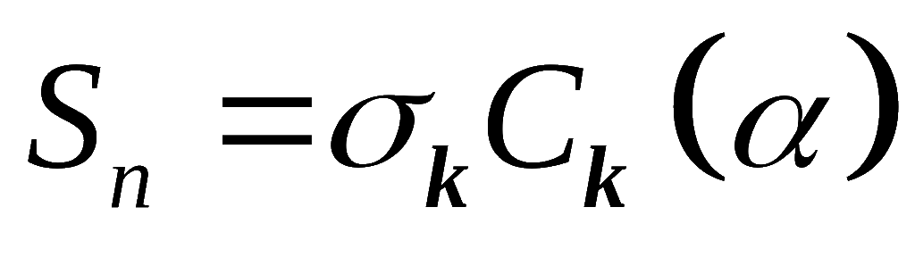
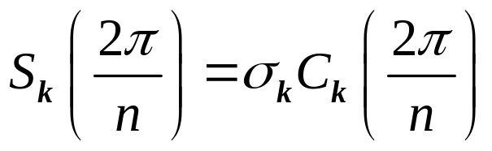
六. 像转（旋转反映）
1.像转的定义
设 k 与平面 σ 垂直，先进行旋转 ,再进行镜面反射 σ_{k} 的操作，记作S_{n} . 称 k 为像转轴 .
2.n重像转轴 S_{n}
如果 是体系的对称操作，则称轴k 为此体系的 n 重像转轴，记作S_{n} .

Slide 17
§2.2 分子点群
一、分子的点群
二、无轴群
三、单轴群
四、双面群

Slide 18
一、分子的点群
判断分子所属的点群是本节中心内容，因为根据分子的点群可了解分子结构及分子的一些性质。
1.点群的定义
由点操作集合所构成的群.
2.分子点群的分类
按点群所含轴的情况分成三类：
单轴群，双面群，正多面体群.

Slide 19
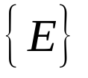
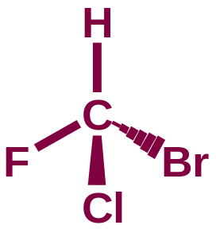
二、无轴群
无C_{n}轴或S_{n}轴的群，
如 C₁，C_{i}，C_{s}群
没有任何对称元素的分子属于C₁群.
1.C₁群
C₁群：对称操作
一氟一氯一溴甲烷

Slide 20
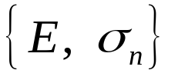
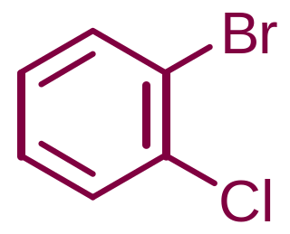
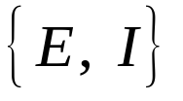
分子的唯一对称操作是对称面.
2.C_{s}群
C_{s}群：对称操作
3.C_{i}群
唯一对称操作是对称中心.
C_{i}群：对称操作

Slide 21
三、单轴群
包含一个C_{n}轴或一条S_{n}轴的群，
如 C_{n}，C_{nv}，C_{nh}, S_{n}群.
1.C_{n}群
n ≥ 2
C_{n}群只有1个C_{n} 旋转轴 , 独立对称操作有n个.
若分子只有n重旋转轴，它就属于C_{n}群.
C_{n}={E，C_{n}¹，C_{n}²…C_{n}^{n-1}}
n阶循环群。
Notes:
分子为有限图形，其质心对所有对称元素必须为不变的

Slide 22
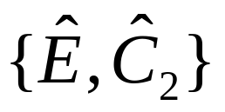
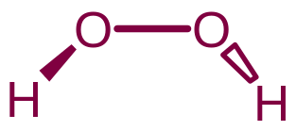
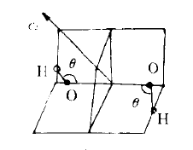

C₂ 群
H₂O₂ 分子
C₂轴穿过O-O键的中心和两个H连线的中心.
C₂
C₂轴平分二面角。
过氧化氢

Slide 23
2.C_{nv}群
产生：C_{n} + nσ_{v} , 2n阶
C_{nv} : 有1条C_{n}轴, 和n个通过C_{n}轴夹角为π/n的镜面σ_{v} .
C_{nv}={E , C_{n}¹，C_{n}²…C_{n}^{n-1}, σ_{v}⁽¹⁾， σ_{v}⁽²⁾ , … , σv^{(n)}}
凡具有正n棱锥形的物体，都属于C_{nv} 群.

Slide 24
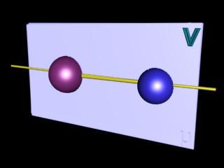
(1) C_{∞v} : 没有对称中心的直线型分子属于C_{∞v}.
沿直线型分子的轴旋转任意小的角度, 分子都能复原.
C_{∞v}轴穿过C和O原子所在直线，任何一个经过C和O原子所在的面都是其 σ_{v}平面。
CO 分子

Slide 25

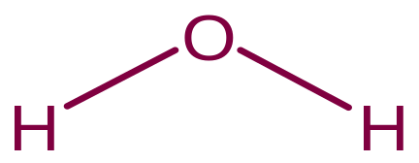
(2) C_{2v} ={ E , C₂， σ_{v}⁽¹⁾， σ_{v}⁽²⁾}
C₂
H₂O分子
分子所在平面是一 σ_{v}平面，另一σ_{v}平面经过O原子且与分子平面垂直。

Slide 26
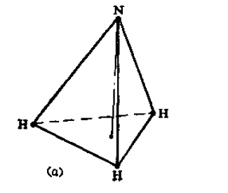
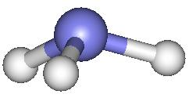
(3) C_{3v}
NH₃分子是C_{3v}点群的典型例子。C₃轴穿过N原子和三角锥的底心，三个垂面各包括一个N-H键。

Slide 27
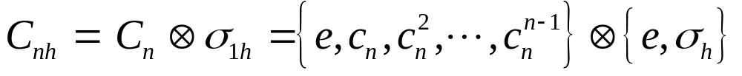
3.C_{nh}群
产生：C_{n} + σ_{h}，2n阶.
C_{nh}群：1个C_{n}轴, 1个垂直于C_{n}轴的σ_{h} 面。
C_{1h} 点群用C_{s} 记号。
C_{nh} ={E , C_{n}¹, C_{n}²……C_{n}^{n-1}，σ_{h}， S_{n}¹ ， S_{n}²……S_{n}^{n-1}}
包括（n-1）个旋转、一个反映面，及旋转与反映结合的（n-1）个映转操作。

Slide 28
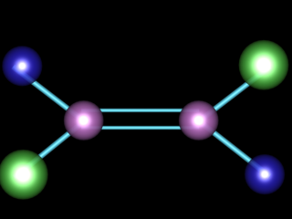
以二氯乙烯分子(平面分子)，说明C_{2h}点群。
C₂
σ_{h}
H CI
·
i
CI H
Ⅰ.C₂旋转轴 Ⅱ.σ_{h}对称面 Ⅲ.C_{2h}点群
分子所在平面为 σ_{h}，
C_{2h}={E，C₂，σ_{h}，i}.

Slide 29
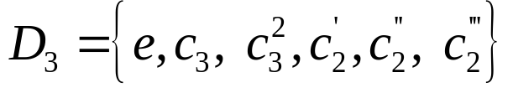

四、双面群
有一个C_{n}轴和n个垂直于C_{n}的C₂轴，
D_{n}，D_{nh，} D_{nd}
1.D_{n}群
C_{n}
C₂
元素: E，nC₂ ⊥ C_{n} 2n 阶
C₂
C₂
D_{n} ={E , C_{n}¹, C_{n}²……C_{n}^{n-1}，C₂⁽¹⁾ ， C₂⁽²⁾ , …, C₂^{(n)}}
由1个C_{n} 轴和垂直于此轴的n 个C₂轴组成 .
如果某分子除了一个主旋转轴C_{n}(n≥2)之外，还有n个垂直于C_{n}轴的二次轴C₂，则属 D_{n}点群。

Slide 30
2.D_{nh}群
产生： nC₂⊥C_{n}+σ_{h} 4n阶
元素： E，C_{n}，nC₂，σ_{h}
在D_{n} 群的基础上，加上一个垂直于C_{n} 轴的镜面σ_{h} ，就得到D_{nh} 群，
D_{nh}= { E , C_{n} , C_{n}²，C_{n} ³…C_{n}^{n-1}；C₁⁽¹⁾，C₂ ⁽²⁾…C₂^{(n)}； σ_{h}，S_{n}¹，S _{n}²，…S_{n}^{n-1}；σ_{v}⁽¹⁾，σ_{v} ⁽²⁾…σ_{v}^{(n)}｝

Slide 31
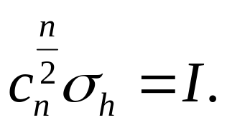
当n为偶数时，

Slide 32
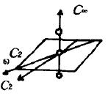

(1) D_{∞h} :
同核双原子分子H₂、N₂、O₂等,或中心对称的线型分子CO₂、CS₂、C₂H₂、Hg₂Cl₂等.
分子轴线有一个C∞轴，过分子中心有一垂直于分子轴的平面，平面上有无数个C₂轴⊥C∞轴，还有无数个垂面σ_{v}经过并相交于C∞轴。
N₂分子
CO₂分子

Slide 33
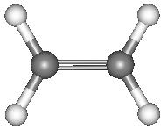
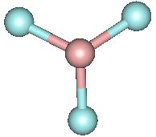
(2) D_{2h} ={ E , C₂， σ_{v}⁽¹⁾， σ_{v}⁽²⁾}
D_{2h}
D_{3h}
Ⅰ.平面的乙烯分子
II.平面三角形的BF₃

Slide 34
3.D_{nd}群
产生： D_{n}+ nσ_{d} 4n阶
σ_{d} ：平分相邻两个C₂轴之间的夹角
在D_{n} 群的基础上，含n个通过C_{n}轴且平分二相邻2重轴夹角的镜面σ_{d}⁽¹⁾，σ_{d} ⁽²⁾，…， σ_{d}^{(n)} ，就得到D_{nh} 群.
D_{nh}= { E , C_{n} , C_{n}²，C_{n} ³…C_{n}^{n-1}；C₁⁽¹⁾，C₂ ⁽²⁾…C₂^{(n)}； σ_{d}⁽¹⁾，σ_{d} ⁽²)，…， σ_{d}^{(n)} ，S_{n}¹，S _{n}²，…S_{n}^{n-1}｝

Slide 35
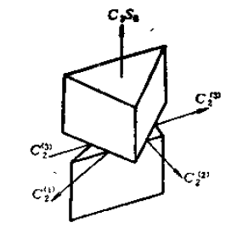
D_{3d}
五、正多面体群
含有多条高于2重的轴的群.

Slide 36
小结
分子点群大致分为下列几类：
C_{n} 、C_{nv}、C_{nh} 、D_{n}、D_{nh}、D_{nd} 及高阶群。

Slide 37
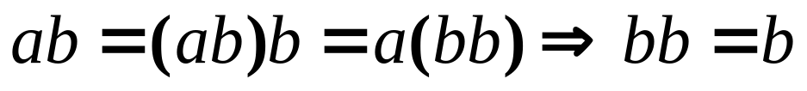

a,c互为逆元
* | a b c
a b c | c a b a b c b c a

